Slide 1
1章１節 運動の表し方
１ 速さとその表し方
ワーク編解説スライド
→p.196
(全9スライド)

Slide 2
〇×
（ 〇 ）10 m/s と 20 m/s では，20 m/s の方が速い。
10 m/s とは 1 s に 10 m 進むということ。 20 m/s とは 1 s に 20 m 進むということ。 時間が同じなら，進む距離が長い方が速い。
（ × ）10 m/s と 30 km/h では，30 km/h の方が速い。
10 m/s は 1 s に 10 m 進む速さ。1 h（ = 3600 s） では 10 m/s × 3600 s = 36000 m = 36 km 進む。つまり 10 m/s は 36 km/h である。 単位が異なるときは，単位をそろえて比較する。
解答
解説
解答
解説

Slide 3
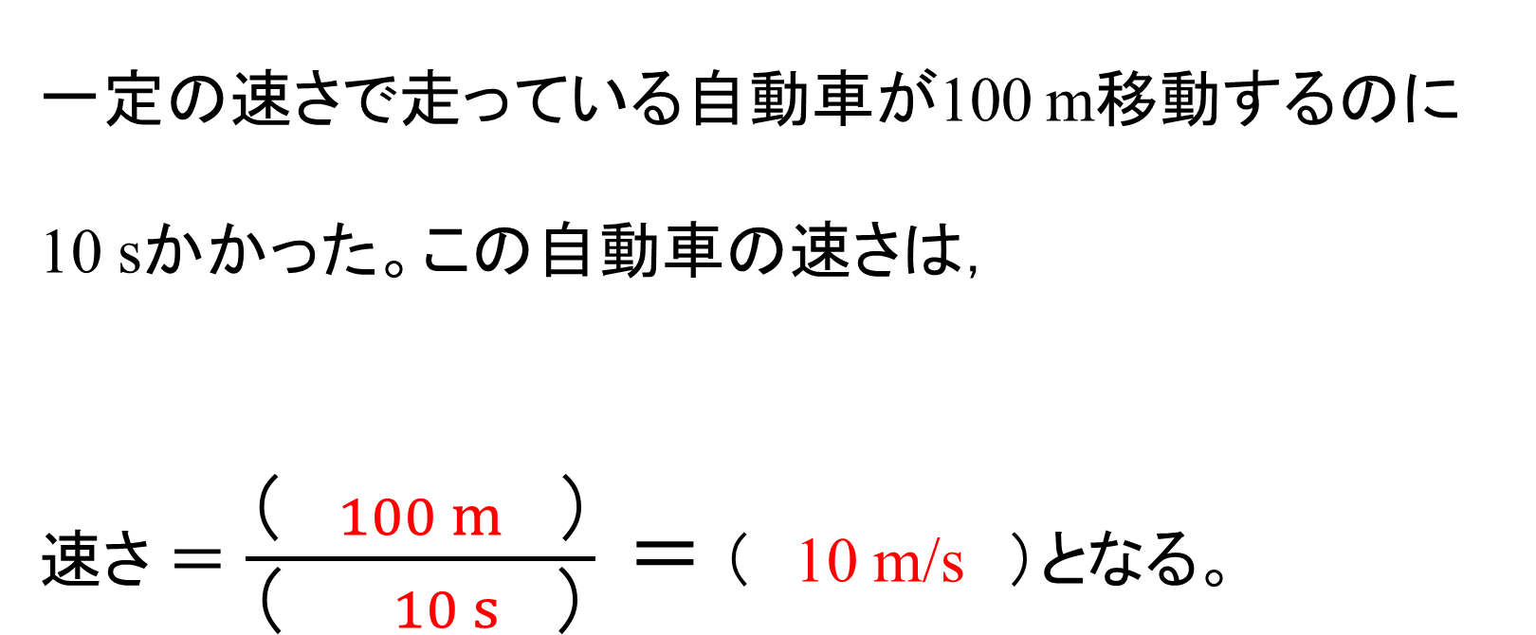
公式
一定の速さで走っている自動車が100 m移動するのに10 sかかった。この自動車の速さは，
速さ ＝ $\frac{（ 100 m ）}{（ 10 s ）} ＝$ （ 10 m/s ）となる。
移動距離
時間
移動距離
時間

Slide 4
確認
15 m/s で走る自動車の速さは 何 km/hか。
解答 54 km/h
解説 15 m/s とは，1 s 間に 15 m 進む速さであり， km/h とは『1 h に何 km 進むか』ということである。1 h = 3600 s であるから， 15 m/s × 3600 s = 54000 m = 54 km となり，1 h に 54 km 進むことがわかる。よって，15 m/s は 54 km/h である。

Slide 5
実践
１．速いとはどういうことか，考えてみよう。
⑴ ア：走った時間が同じならば，
走った距離が（ 長い ）方が速い。
⑵ イ：走った距離が同じならば，
走った時間が（ 短い ）方が速い。

Slide 6
実践
１．速いとはどういうことか，考えてみよう。
⑵ 10 分間走で，グラウンドを 10 周走ったＡさんと 8 周走ったＢさんでは，Ａさんの方が速い。
解答 ア：走った時間が同じならば，走った距離が長い方が速い。
解説 ＡさんとＢさんは 10 分間走を走ったので，走った時間が同じである。同じ時間の間に，Ａさんの方が ２周多く走っているため，アの考え方により，Ａさんの方が速いと判断できる。

Slide 7
実践
１．速いとはどういうことか，考えてみよう。
⑶ 50 m 走を 8 秒で走ることができる人と，9 秒で走ることができる人では，前者の方が速い。
解答 イ：走った距離が同じならば，走った時間が短い方が速い。
解説 50 m 走では，走った距離が同じである。同じ距離を走るのに後者は 9 秒かかるのに対し，前者は 8 秒しかかかっていないため，イの考え方により，前者の方が速いと判断できる。

Slide 8
実践
２．単位について考えてみよう。
キロメートル毎時 という単位は，移動距離の単位が（ キロメートル ），時間の単位が（ 時（h） ）のときの速さの単位である。移動距離の単位がセンチメートル，時間の単位が秒であるときの速さの単位は （ センチメートル毎秒 ）である。
解説 速さの単位は，移動距離の単位と時間の単位で決まる。

Slide 9
ふりかえり
今回の学習で大切だと思ったことをかいてみよう。
着目点の例：物体の運動でどちらが速いかを比べるにはどうすればよいだろうか。

